Slide 1
Software Arkitektur dokument (SAD)
4 + 1 View model

Slide 2
SAD
Big ideas
Forstå de essentielle beslutninger omkring systemet – 10 sider
N + 1 arkitektur views
Kommunikation og læring
Kun vigtige idéer (ikke alle idéer)

Slide 3

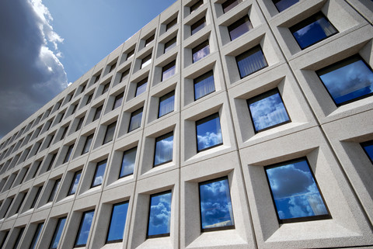
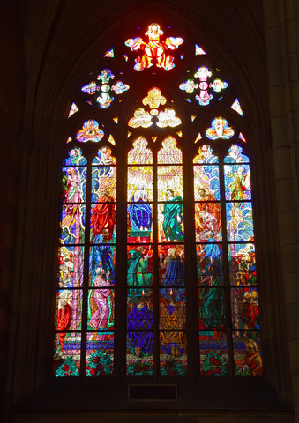

Arkitektur View - Et vindue en i systemet
Et sted at se systemet fra

Slide 4
N+ 1 View
4+1
Diagrammer og tekst
Logisk: Lagdeling, pakker, delsystemer, framworks, klasser, interfaces, interaktionsdiagrammer
Proces: Processer og tråde. UML- asynkrone kald
Deployment: Fysisk placering af processer og komponenter. Fysisk netværl
Data: Dataflow diagrammer, ER og relationel model
Sikkerhed: Autentifikation
Implementering: Beskrivelse af vigtig kode og koden. Releases, deployment
Development: Udviklingsmiljø, filer, build, test og versionsstyring
Use Cases: De vigtigste use cases

Slide 5

Dokumentet
Præsentation: Hvad indeholder dokumentet
Faktor liste: FURPS+ (Uden F), men også særlige tilfælde fra
uses cases. Bedømmelse af dem ( side 547)
Arkitektur beslutninger
Logisk view
Deployment view
Proces view
Data view
Use Cases
Evt. andre views

Slide 6
Logisk view

Slide 8
Deployment View

Slide 10
Data View

Slide 11
Proces View f.eks. tråde i sekvensdiagram

Slide 12
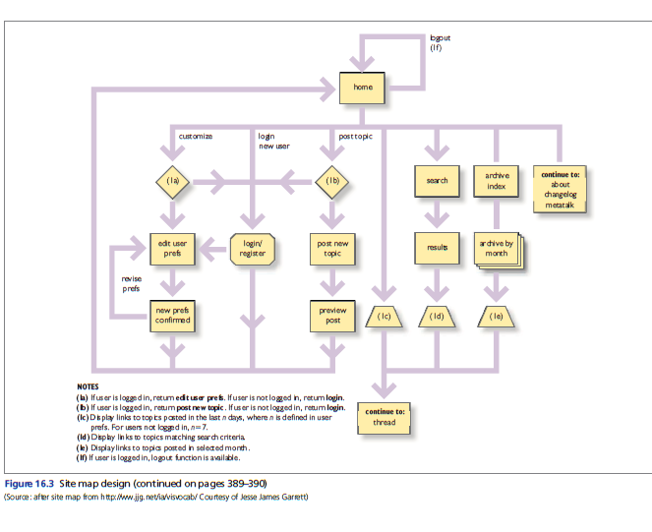
Webarkitektur

Slide 13
Webarkitektur

Slide 14
Wireframe

Slide 15
Struktur

Slide 16
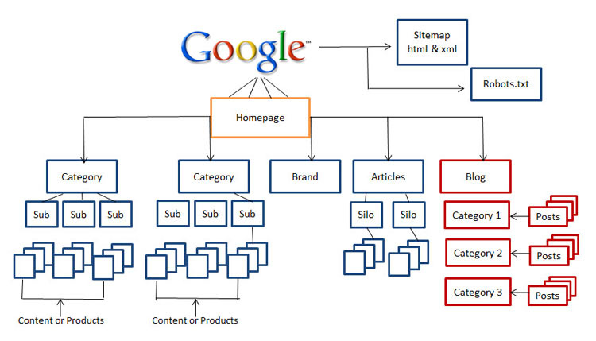
Webside struktur

